Slide 1
Агротехника растениеводства
на территории
МБОУ СОШ №24
П. Сосновка
«Школьный агропарк»

Slide 2
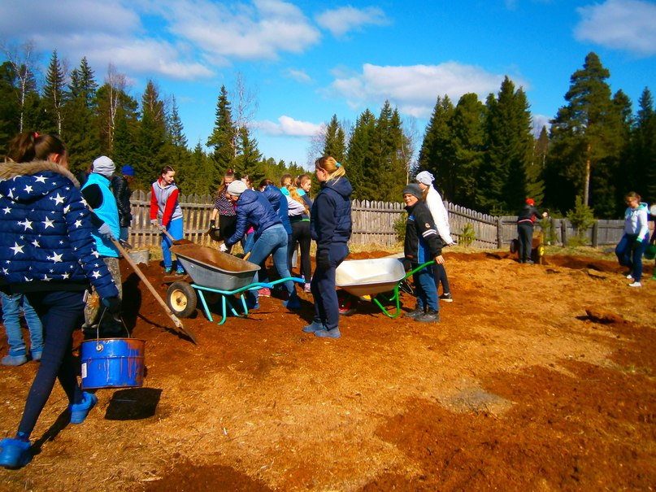
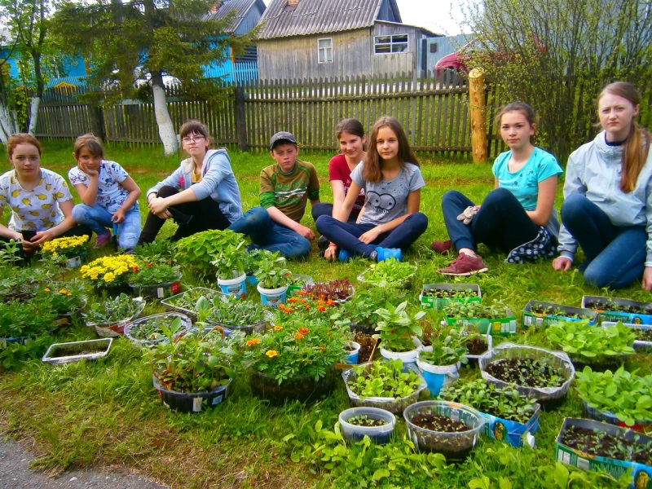
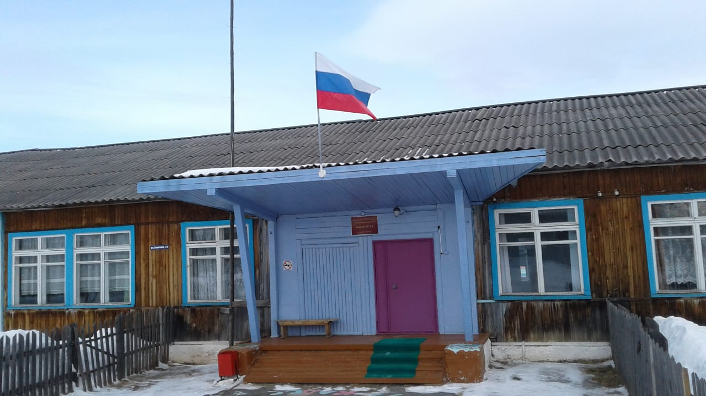
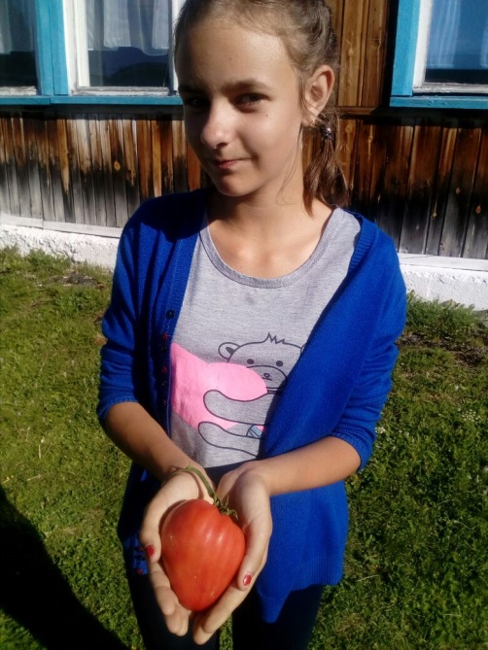
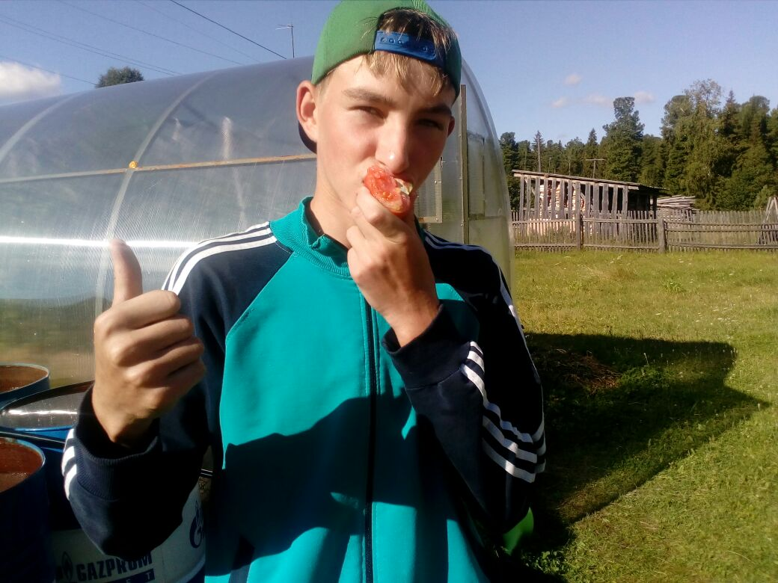
МБОУ СОШ №24
п.Сосновка

Slide 3
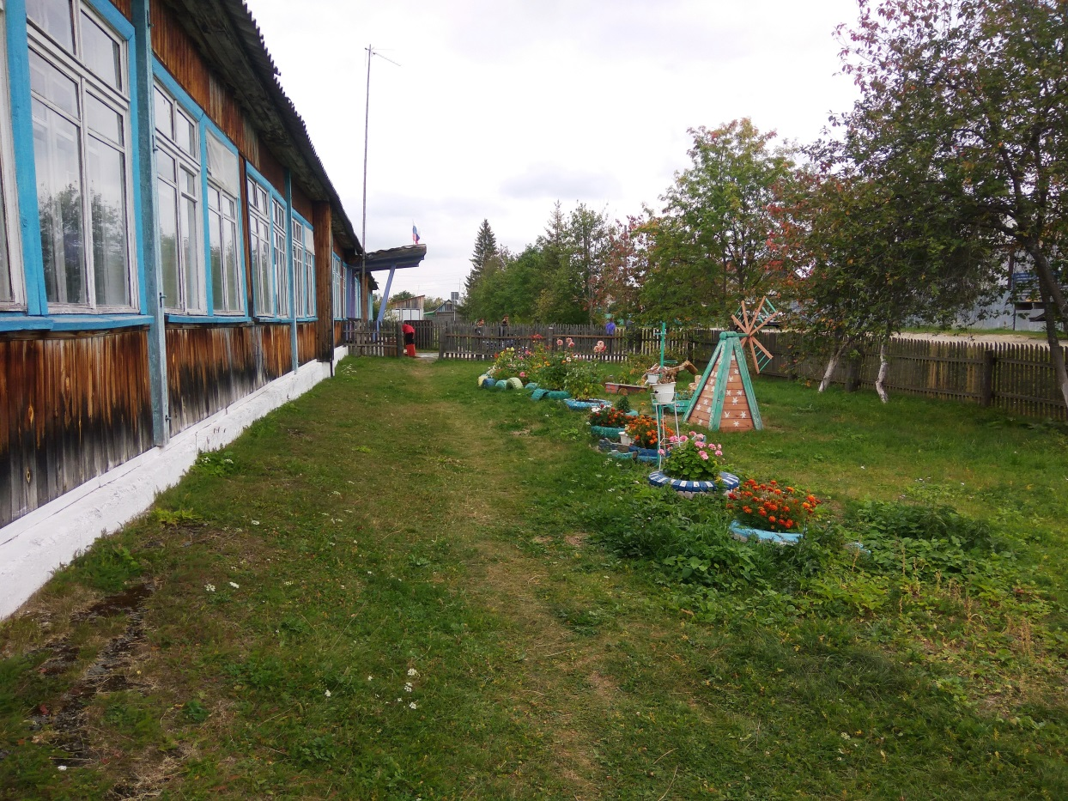
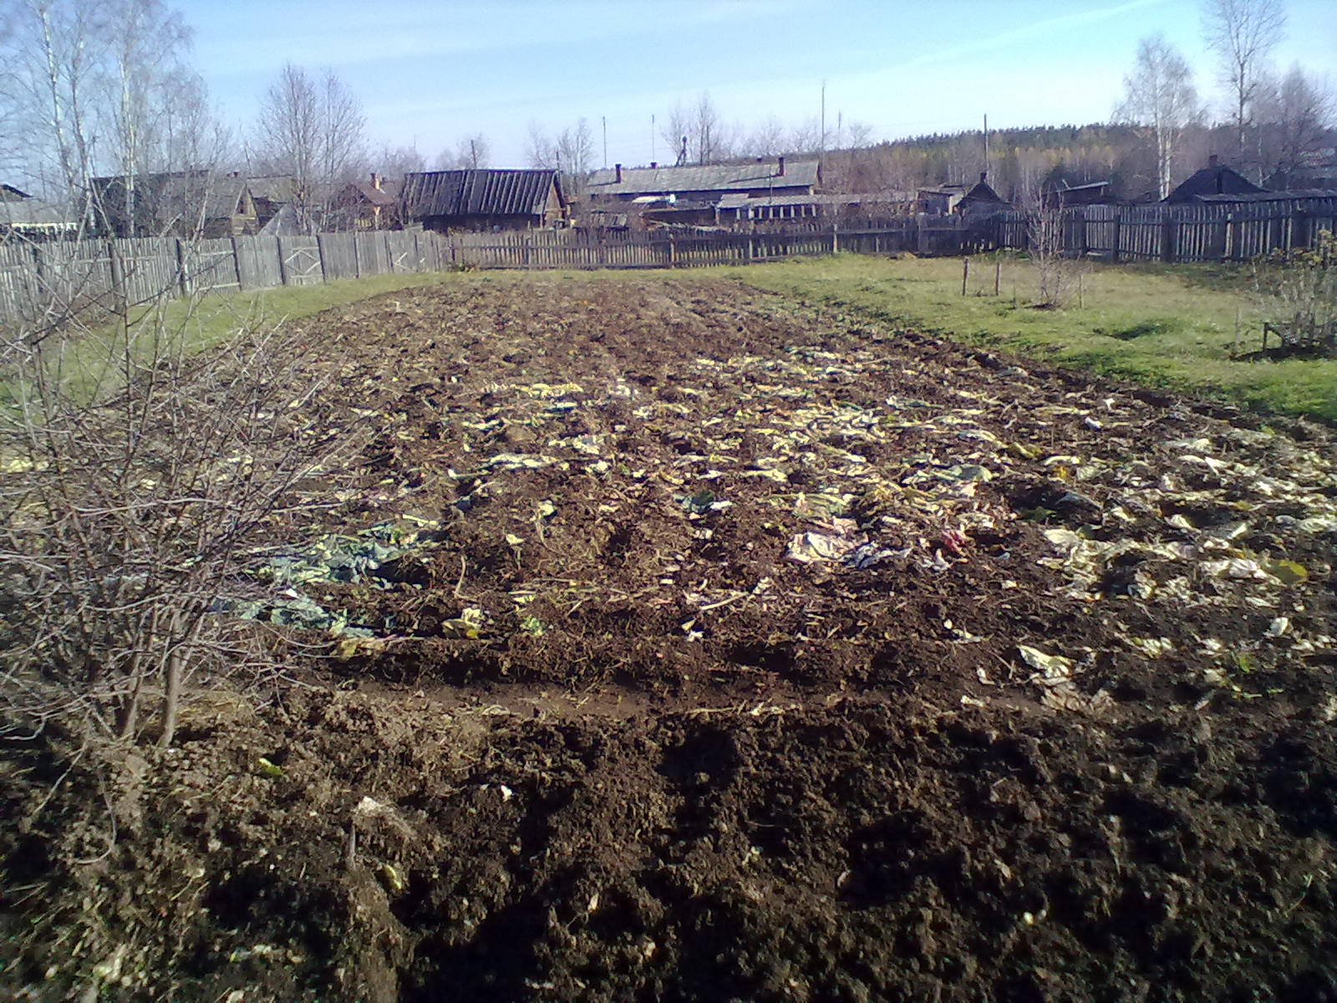

Slide 4
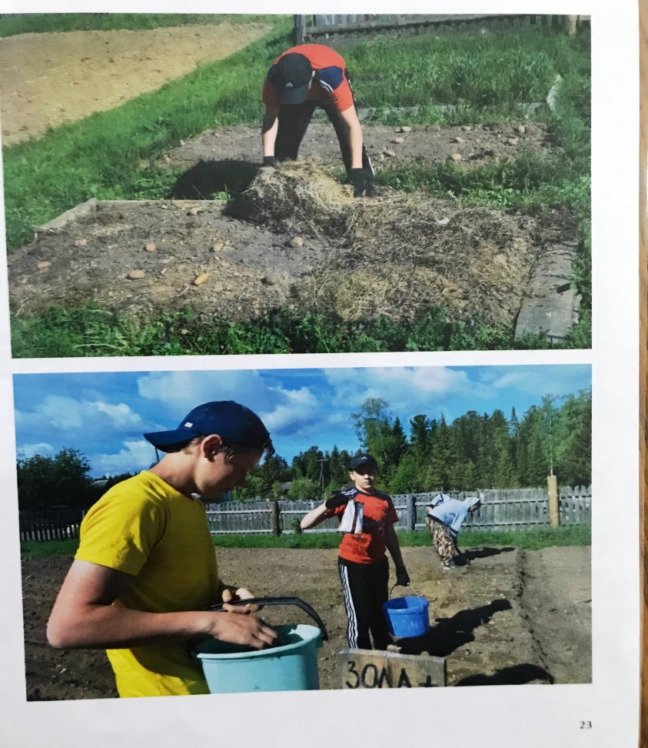
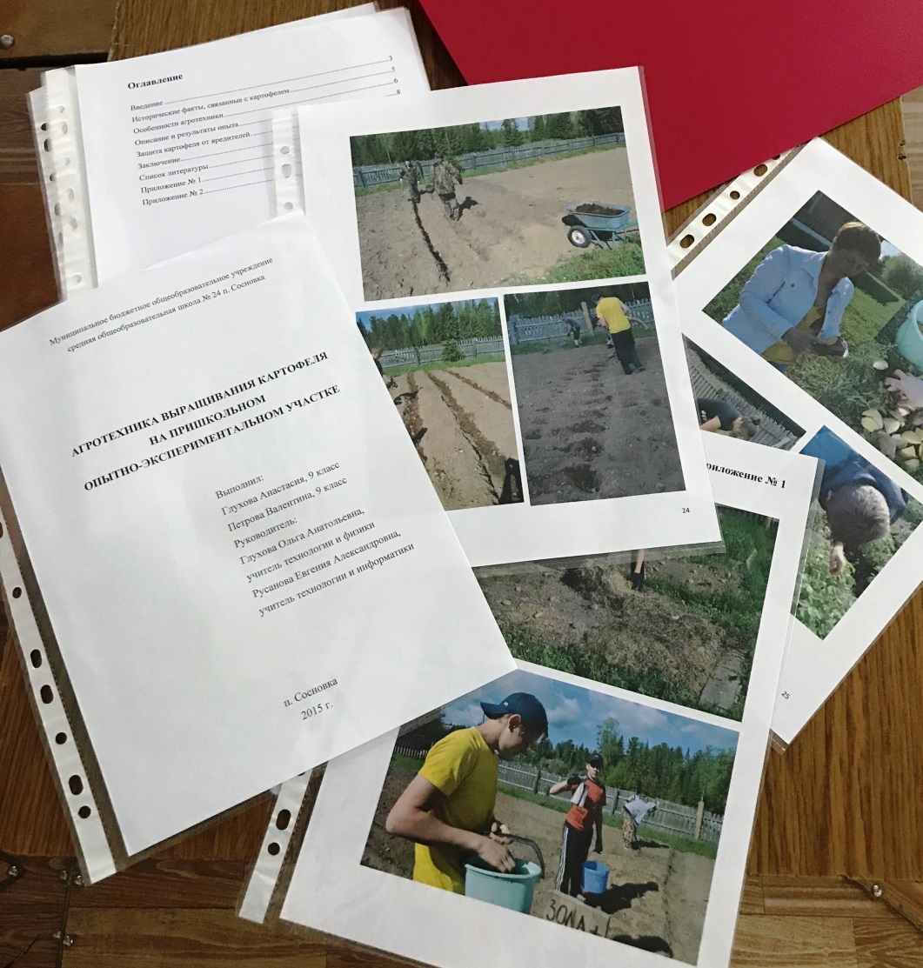
Проектно – исследовательская работа
«Агротехника выращивания картофеля на пришкольном опытно – экспериментальном участке»

Slide 5
Реализация образовательного проекта
Социальные партнеры
Администрация ГО Карпинск
ШКОЛЬНЫЙ
АГРОПАРК
Родители
Педагоги
Дети

Slide 6
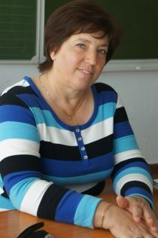
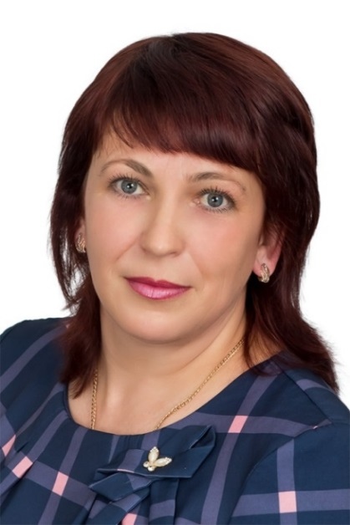
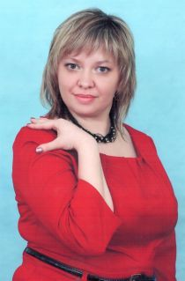
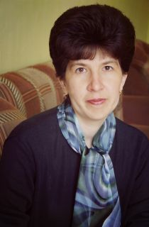
Рабочая группа образовательного проекта
Лаборатория
«Ландшафтный дизайн»
Лаборатория «Школьный огород»
Тарасова Елена Васильевна
Кузнецова Лилия Михайловна
Мут Галина Андреевна
Реш Елена Евгеньевна
Главная задача «Школьного огорода» - выращивание экологически чистых культур: томатов, перцев, огурцов с применением современных технологий.
Главная задача ландшафтного дизайна — создание гармонии, красоты в сочетании с удобствами использования инфраструктуры зданий.

Slide 7
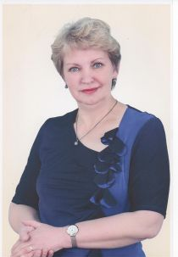
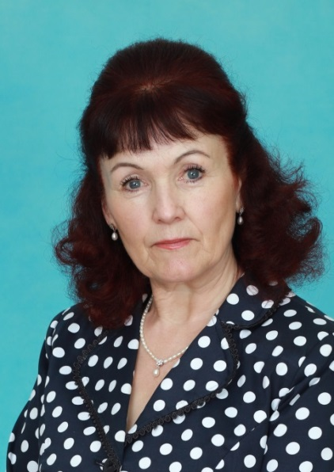
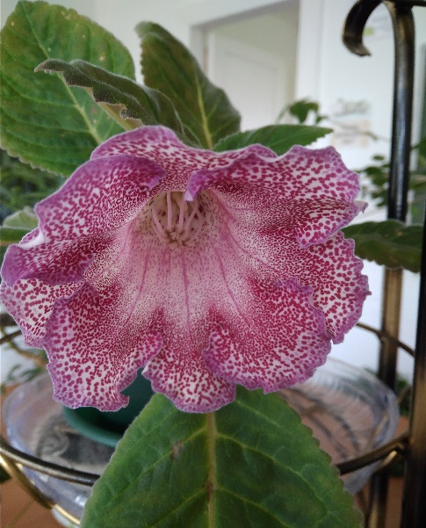
Рабочая группа образовательного проекта
Лаборатория «Оранжерея»
Главная задача лаборатории «Оранжерея» - создание комфортной психологической и эстетической среды в школе через улучшение эстетического вида фойе и коридоров нашей школы.
Титова Валентина Ивановна
Вяткина Наталья Иосифовна

Slide 8
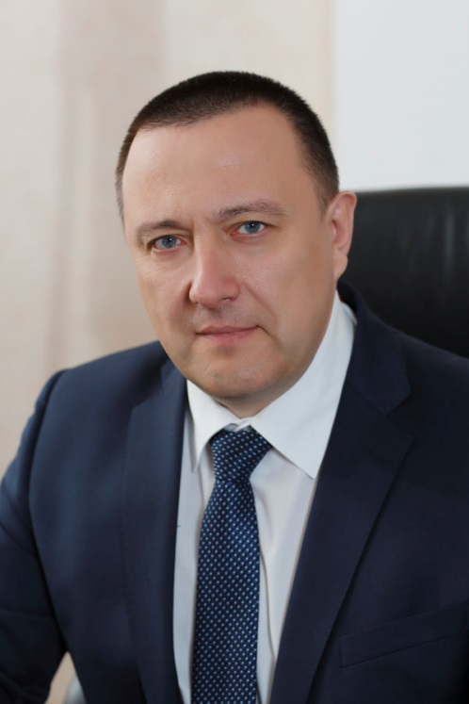
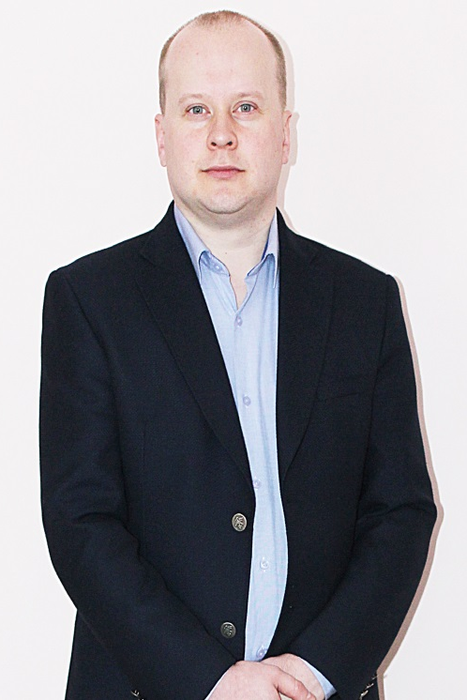
Огромная благодарность главе администрации городского округа Карпинск
Андрею Алексеевичу Клопову
и начальнику отдела образования Владимиру Викторовичу Греку!

Slide 9
Лаборатория «Школьный огород» расширилась и появилась возможность для разработки новых исследовательских проектов:
«Технология выращивания в открытом грунте высокоплодородных томатов»,
«Выращивание перца в условиях закрытого и открытого грунта»,
«Проектная работа по благоустройству пришкольного участка»,
«Способы размножения лимонов в домашних условиях»,
«Огород - круглый год»,
«Влияние почвенных условий на рост и плодоношение огурцов».

Slide 10
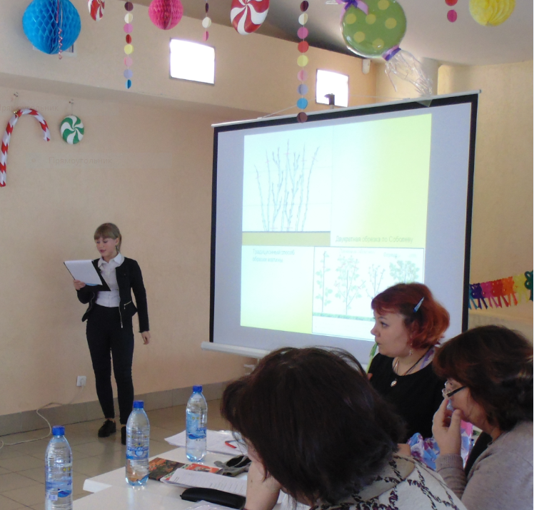
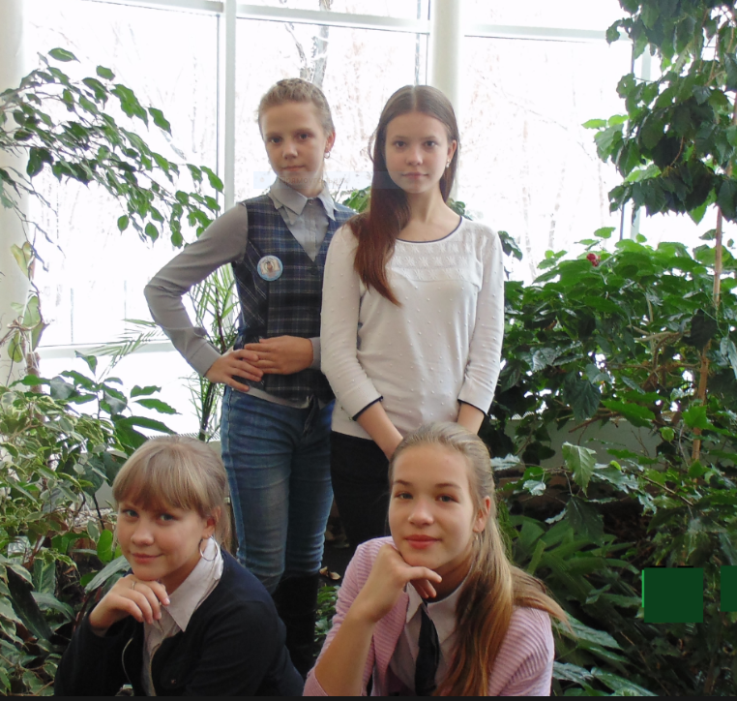
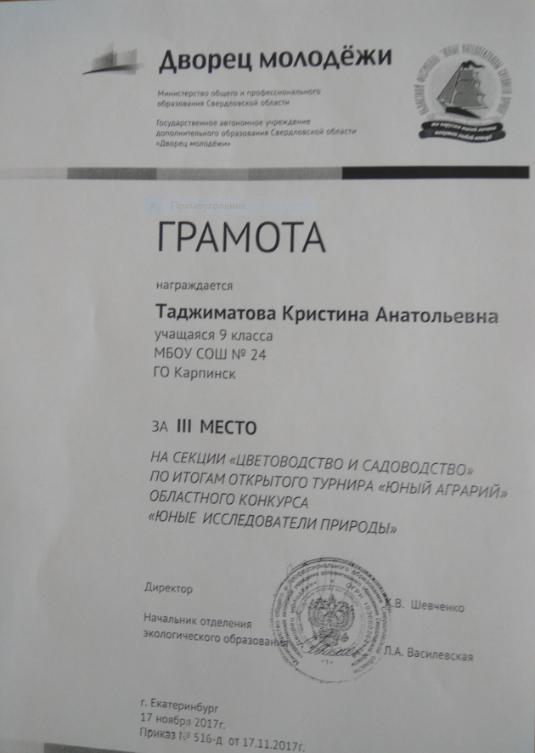
Областной конкурс «Юные исследователи природы» 2017
Нашу школу на конкурсе представляли:
Осипенко Юлия со своей работой «Технология выращивания в открытом грунте высокоплодородных томатов»,
Осипенко Виктория со своей работой «Влияние почвенных условий на рост и плодоношение огурцов»,
Чебурахина Анна со своей работой «Способы размножения лимонов в домашних условиях».
Таджиматова Кристина со своей работой «Влияние двукратной обрезки на плодоношение и качество плодов малины» заняла 3 место.

Slide 11
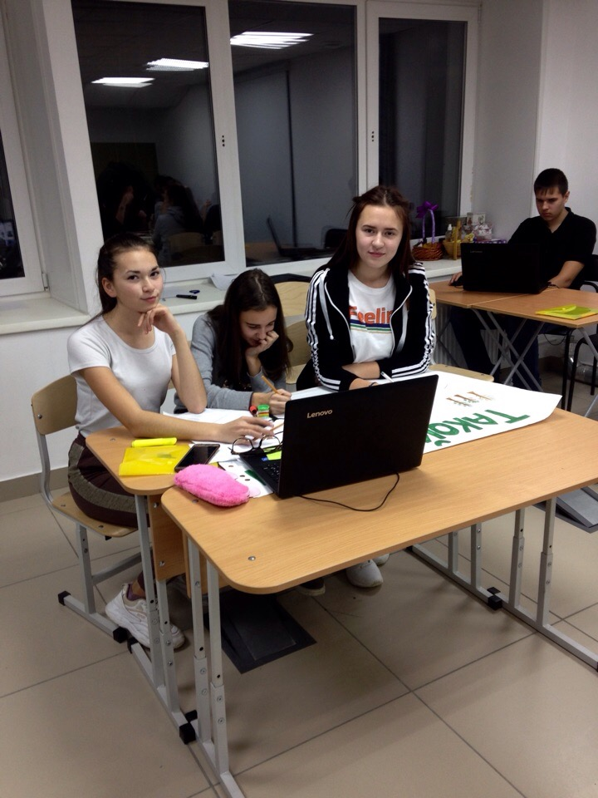
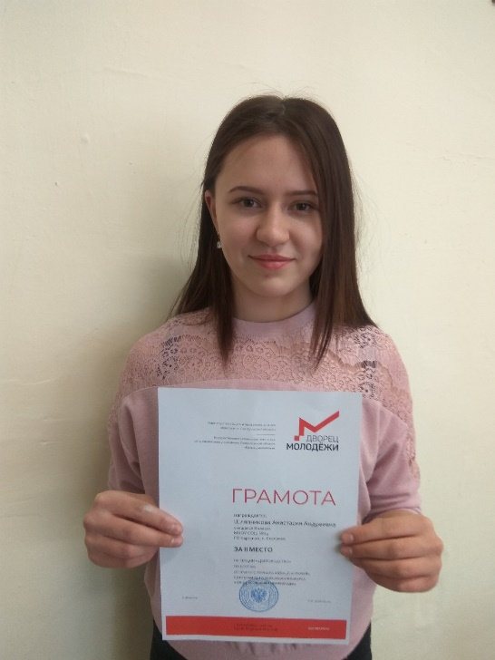
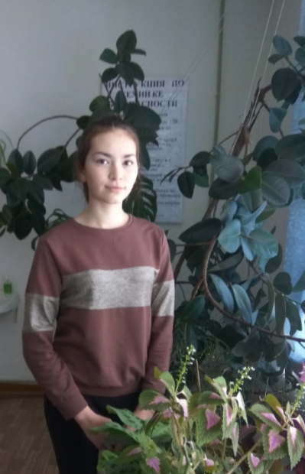
Областной конкурс «Юные исследователи природы» 2018
Нашу школу на конкурсе представляли : Шляпникова Анастасия со своей работой «Выращивание луковичных растений в зимний период».
Хурматулина Алина со своей работой «Выращивание перца в условиях теплицы и открытого грунта».
Хурматулина Алина
Шляпникова Анастасия

Slide 12
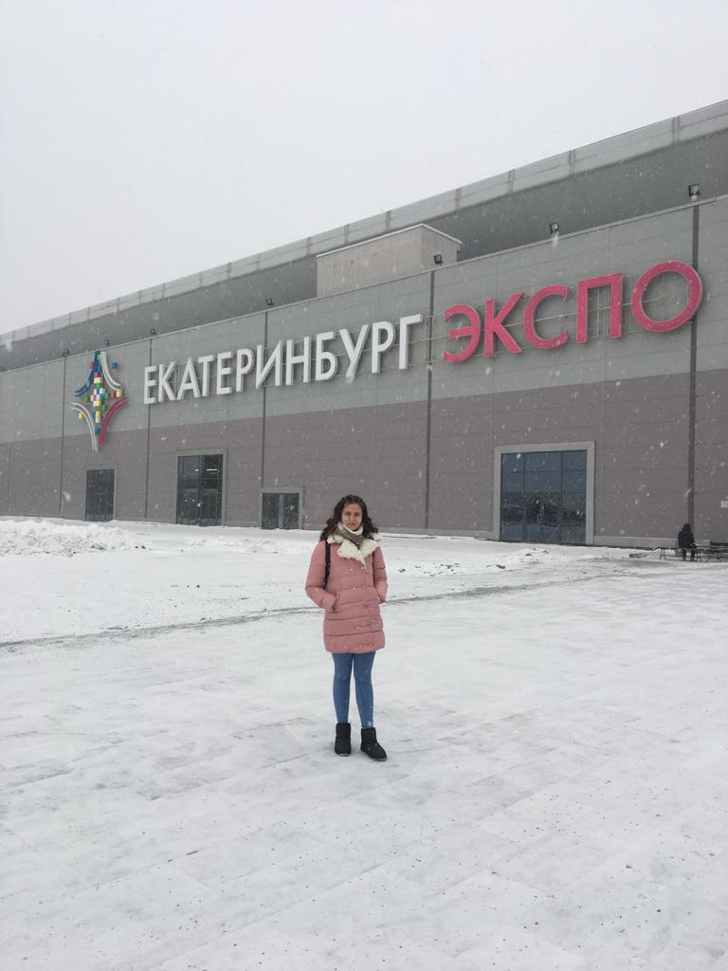
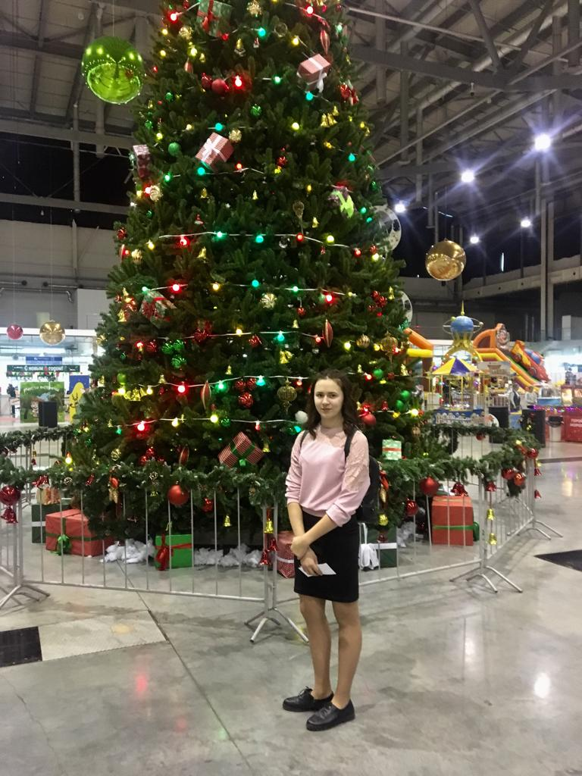
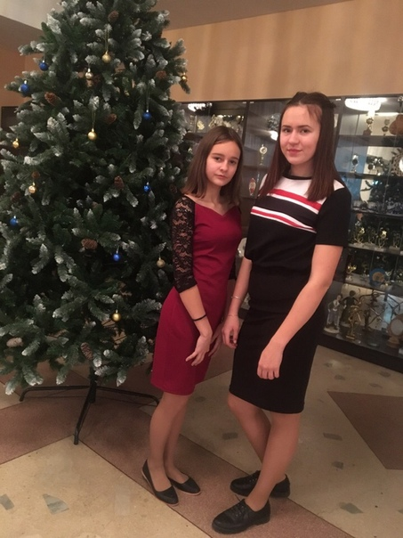
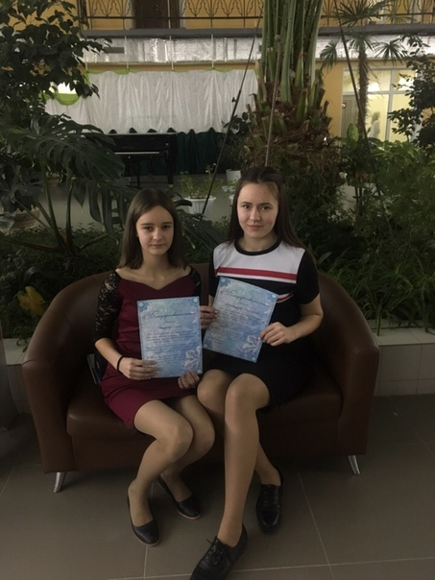
На ёлках главы ГО Карпинск и г. Екатеринбурга (Экспоёлка)

Slide 13
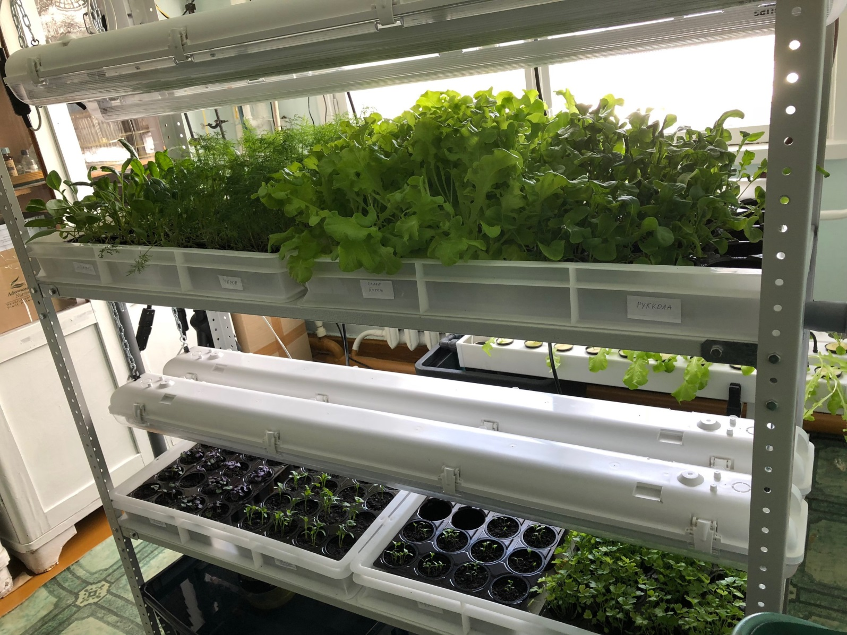
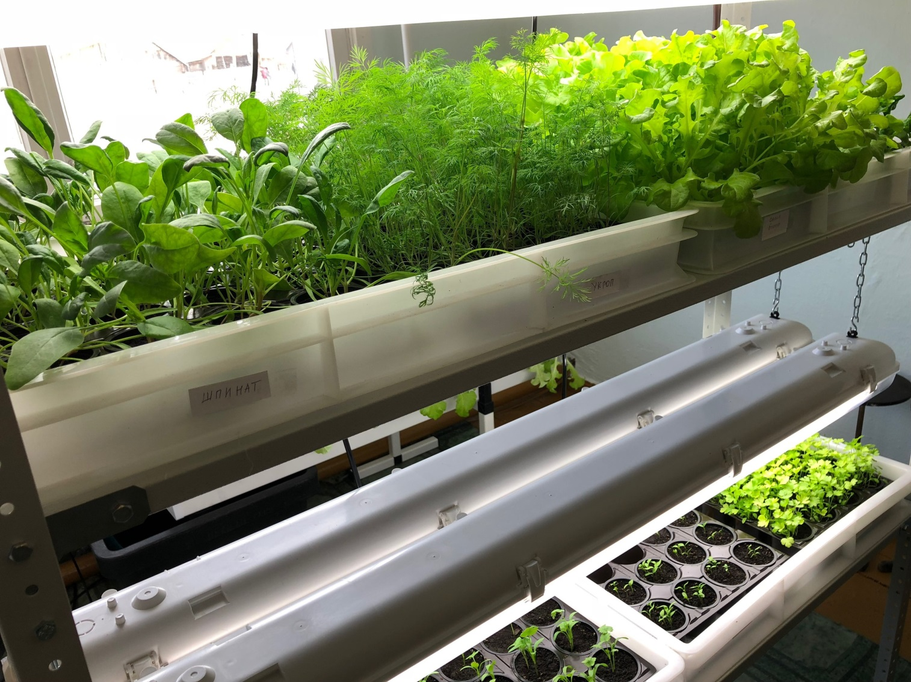
Гидропонная установка

Slide 14
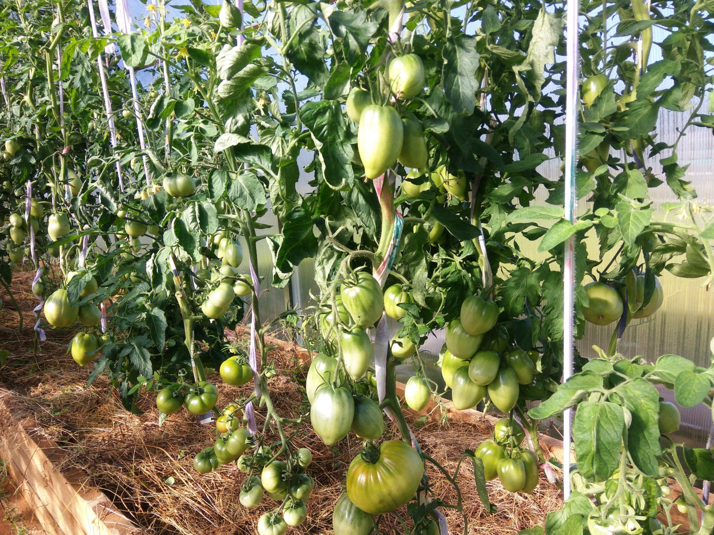
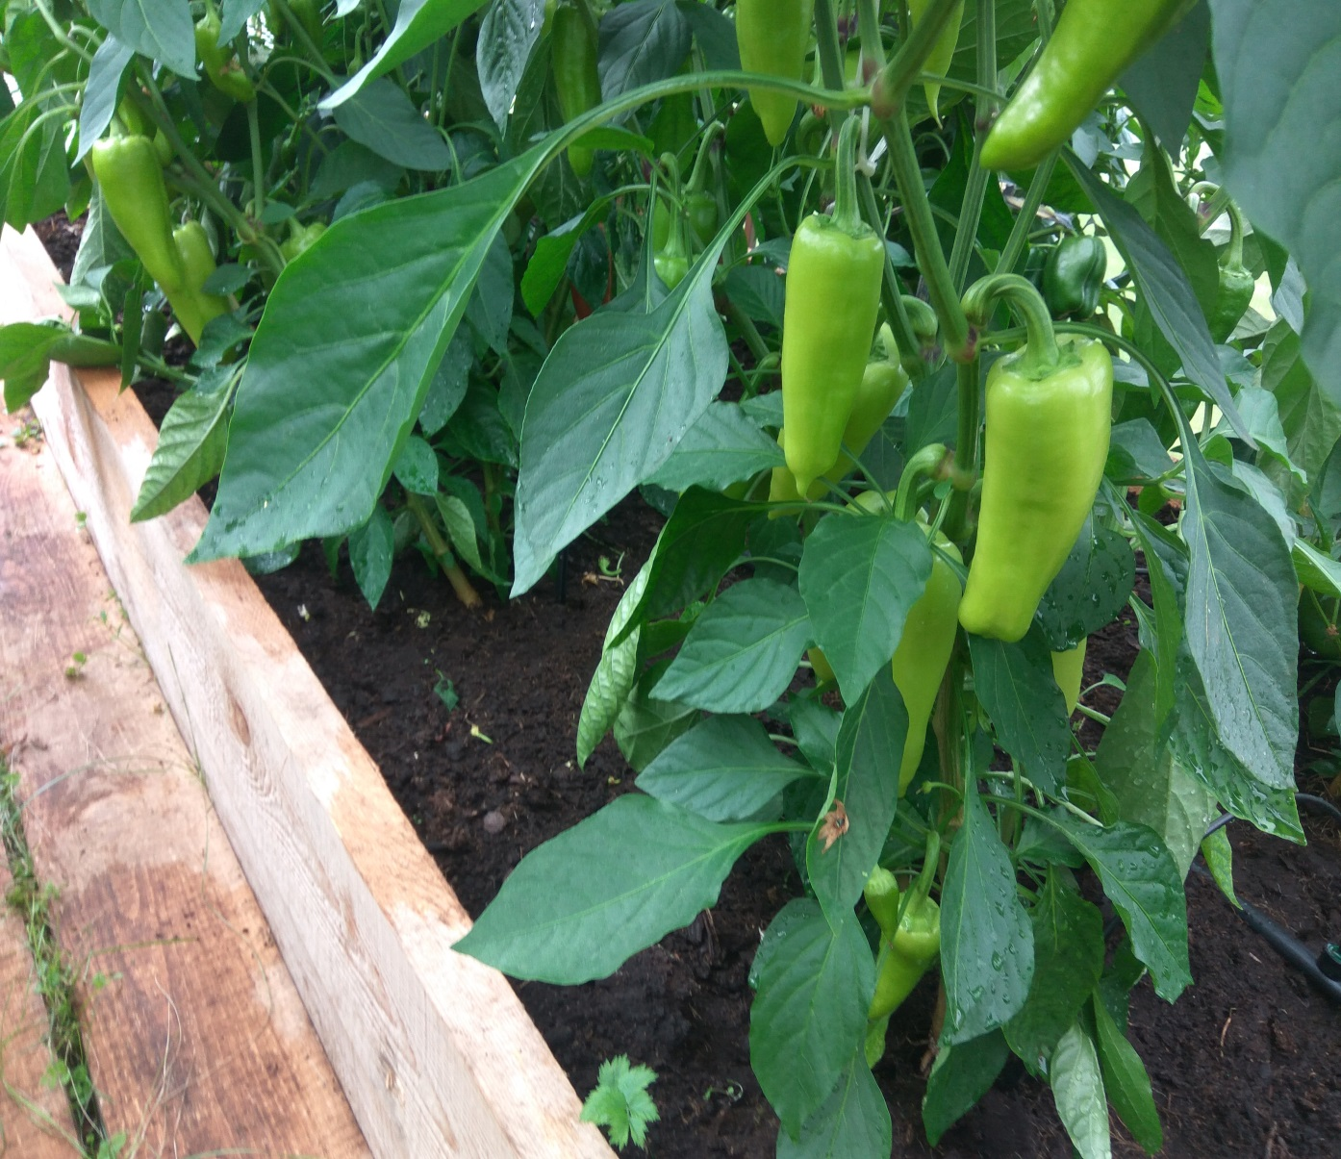
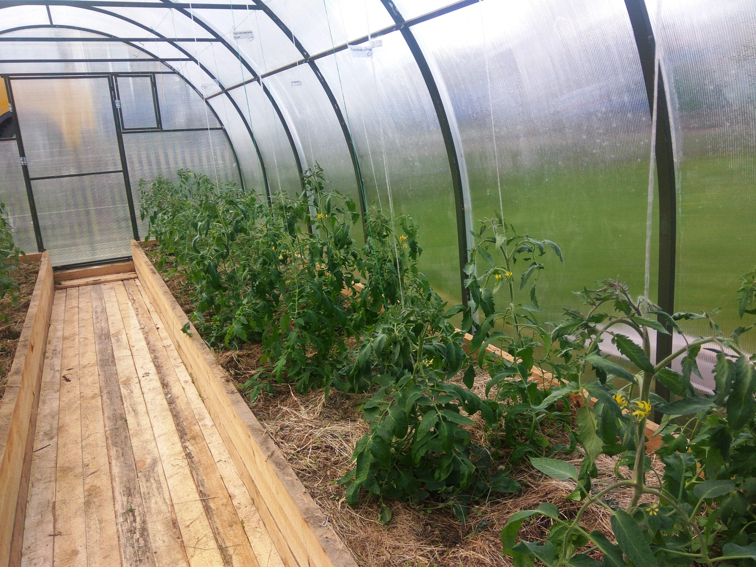
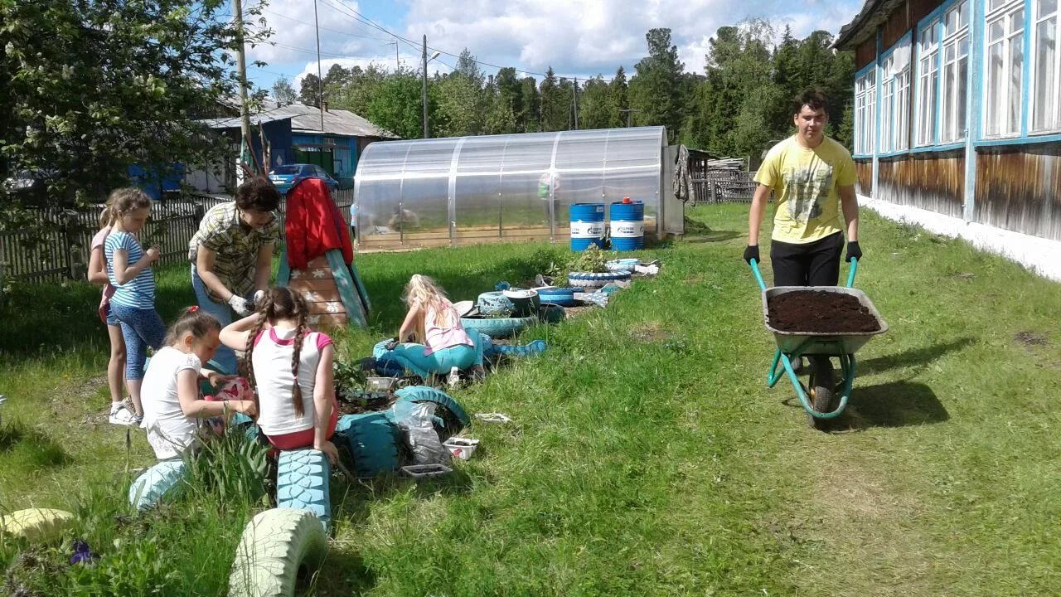
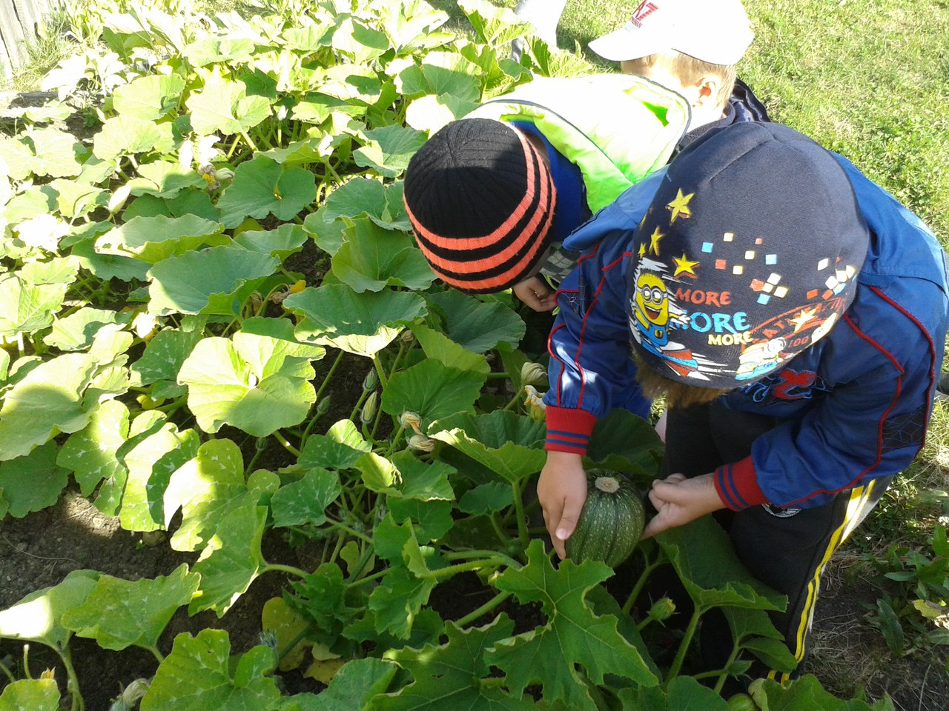

Slide 15
Муниципальный уровень:
Учебно-исследовательская конференция;
«Я исследователь»;
«Природа Урала».
Окружной уровень:
«Зеленые тропы Урала»
«Юный аграрий» в рамках областного конкурса «Юные исследователи природы».

Slide 16
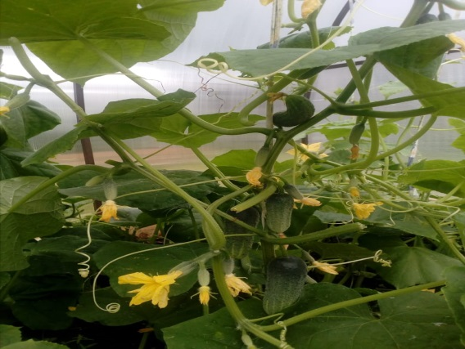
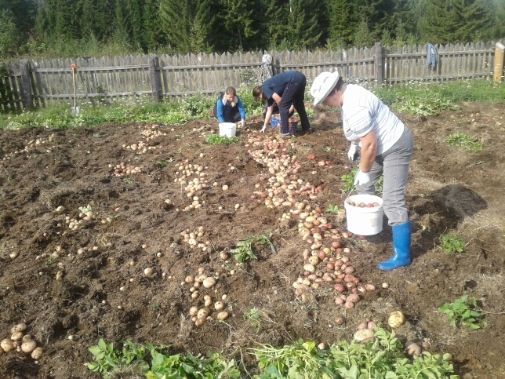
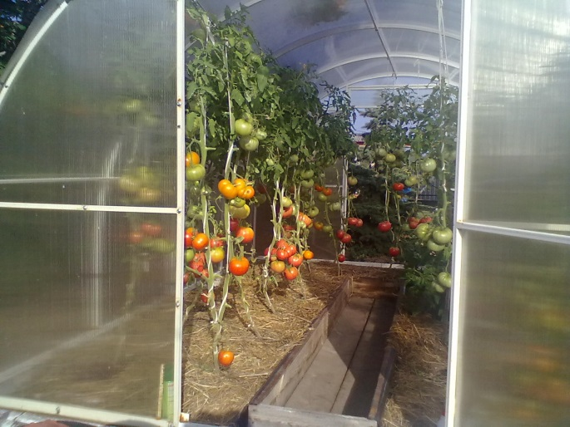
Урожай 2017 и 2018 года
№ п/п | Наименование овощей | 2017г | 2018г.
1 | Томаты | 120кг | 130кг
2 | Огурцы | 58кг | 60кг700г
3 | Перцы | 18кг | 20кг
4 | картофель | 120 кг | 260 кг

Slide 17
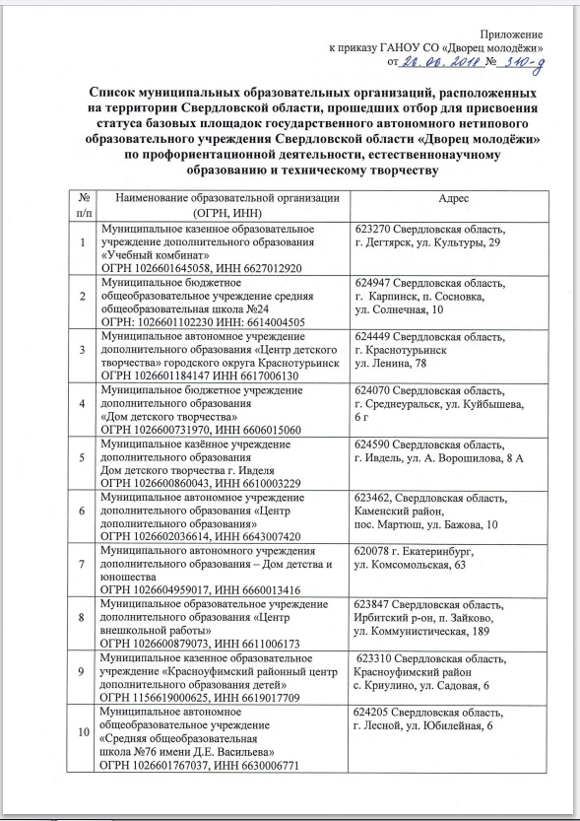
Планомерный результат нашей деятельности – статус базовой площадки Дворца молодежи!!!
Огромные возможности для нас, для нашей сельской школы!!!

Slide 18
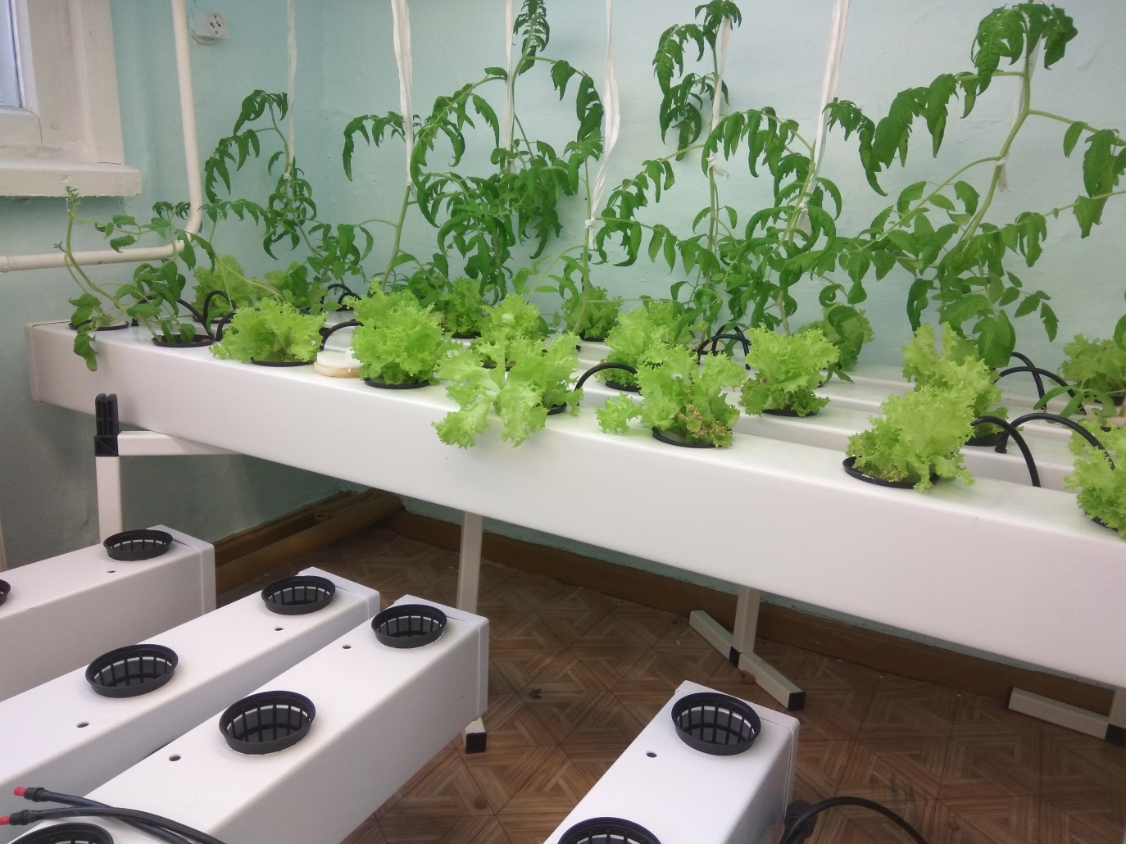
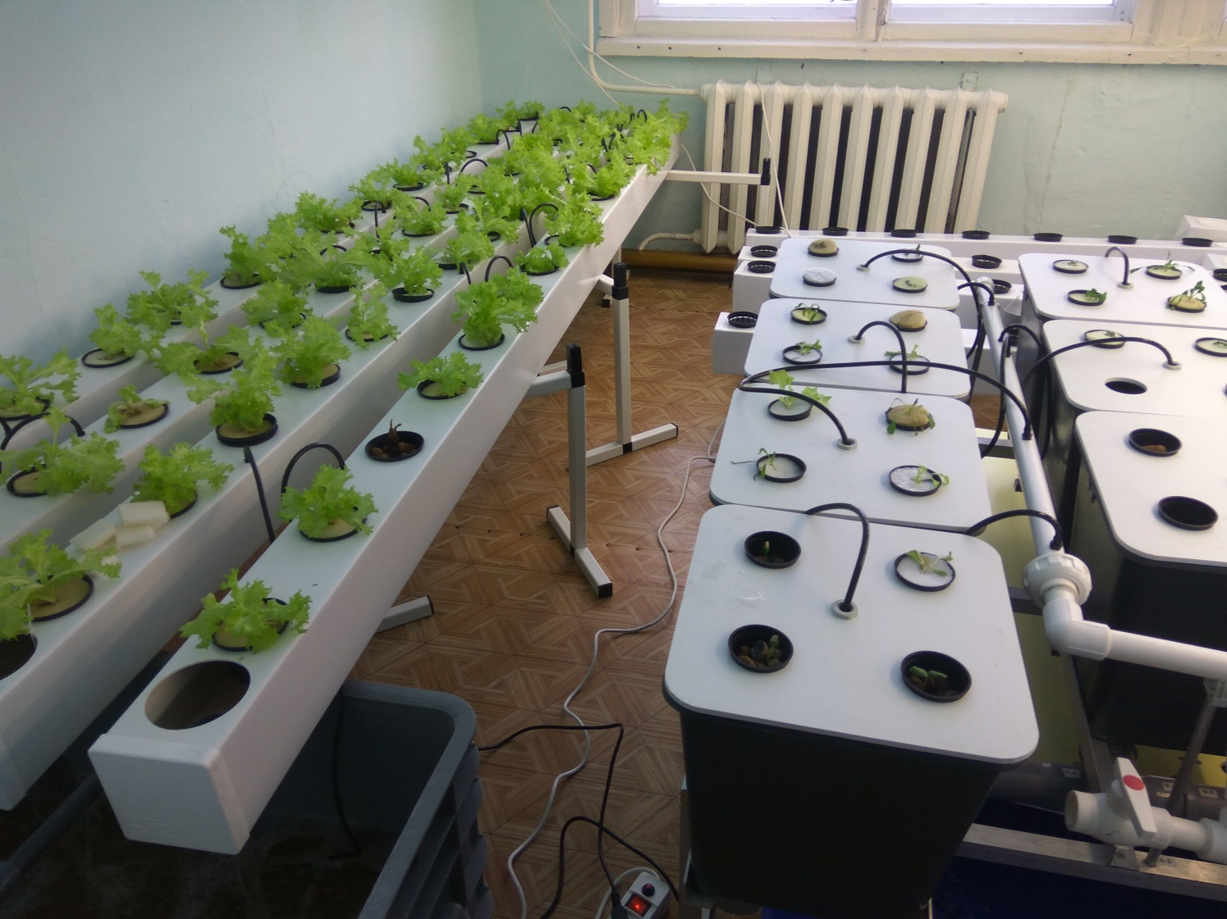
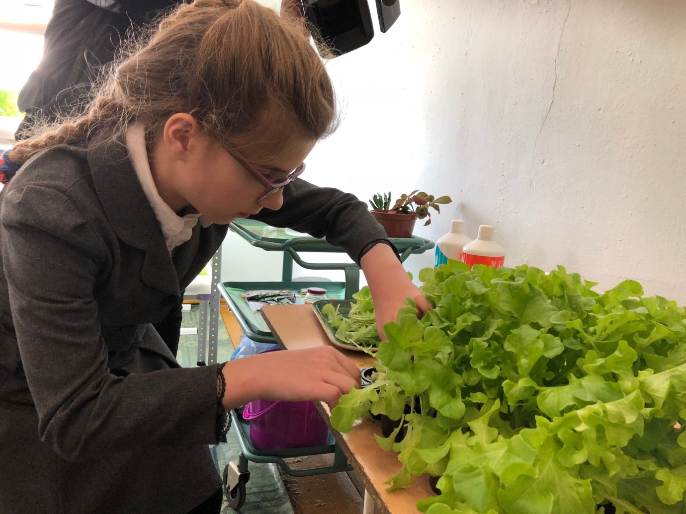
В рамках реализации проекта в школу поступило оборудование стоимостью около 2-х миллионов рублей

Slide 19
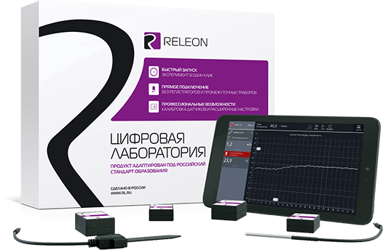
Школьники уже оценили возможности цифровых лабораторий: замерили содержание углекислого газа в атмосфере кабинета и выяснили, что после урока процент CO2 стал больше.

Slide 20
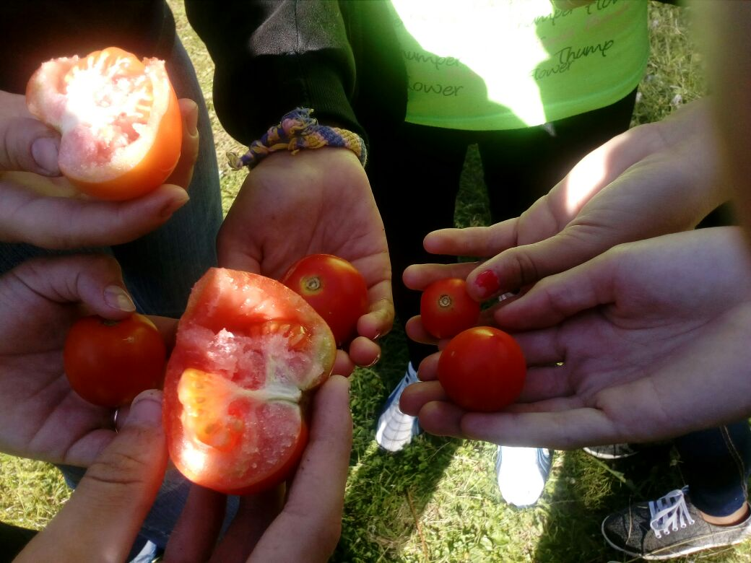
Основная цель работы базовой площадки – увлечь детей наукой и естественнонаучным творчеством, научить думать, исследовать, а также повысить профессиональное мастерство педагогов, обучающих детей по естественнонаучному направлению.

Slide 21
ПЛАНЫ НА БУДУЩЕЕ
1. Создание рентабельного тепличного хозяйства при школе.
2. Повышение уровня профессиональной квалификации педагогических кадров, реализующих инновационный проект по развитию агротехники растениеводства.
3. Ранняя профилизация школьников и увеличение количества выпускников, поступающих в сельскохозяйственные ВУЗы и профессиональные образовательные учреждения СПО.
4. Расширение сферы образовательных услуг в области включения обучающихся в сельскохозяйственную деятельность (разработка и внедрение программ мастер – классов для обучающихся и педагогов ДОУ и школ; организация летней профильной школы аграрной направленности).

Slide 22
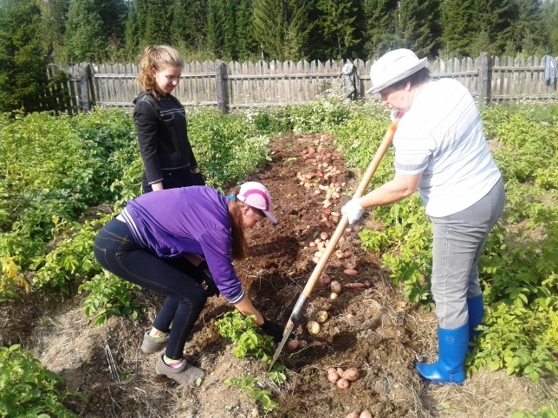
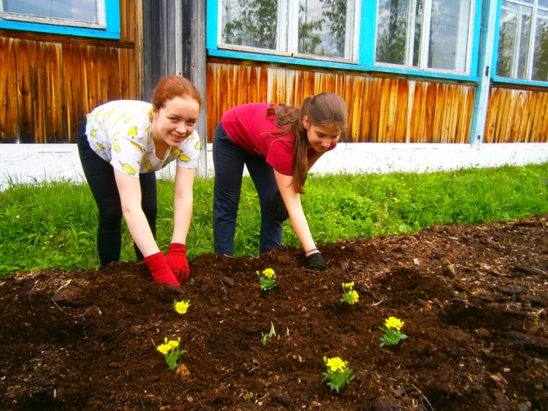
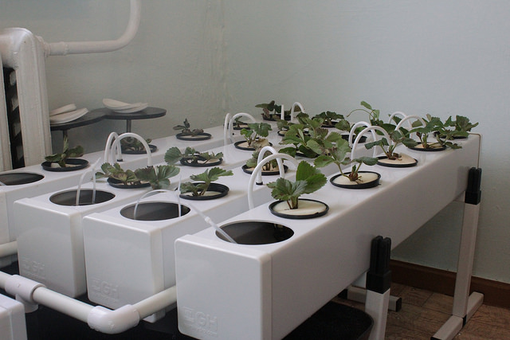
Отношение к земле требует работы не только ума, но и сердца. Опытническая работа служит своеобразным индикатором результата трудового обучения и воспитания.

Slide 23
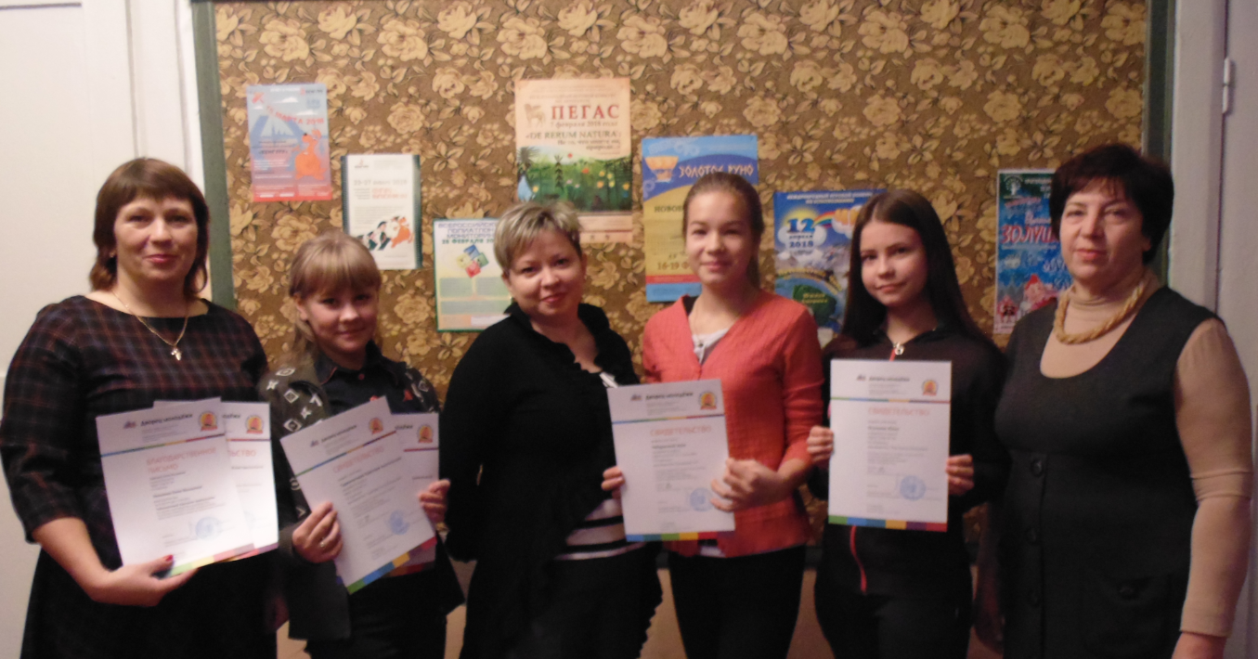
Спасибо за внимание

